Slide 1

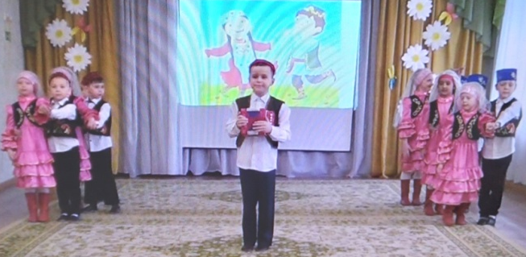
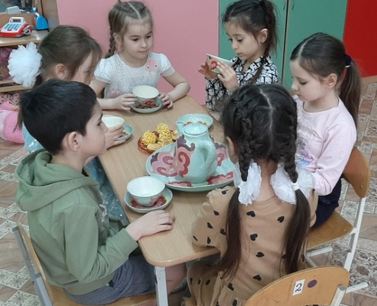
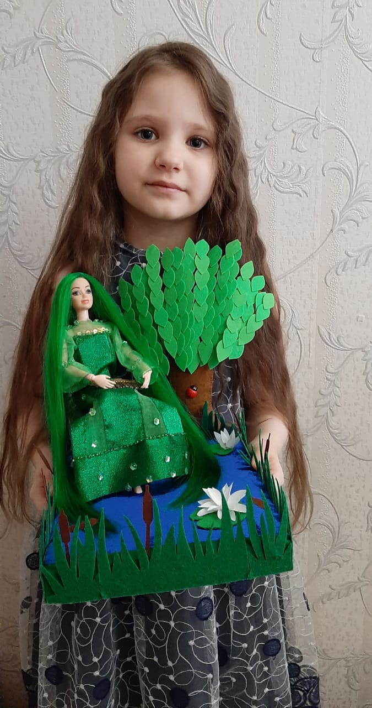
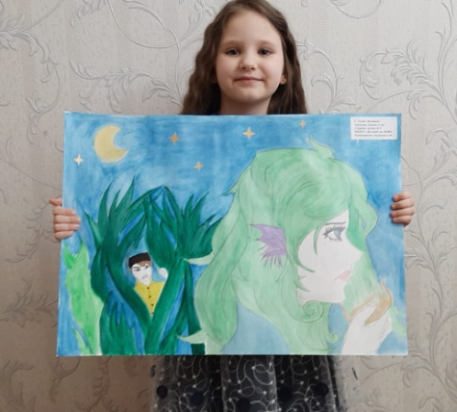
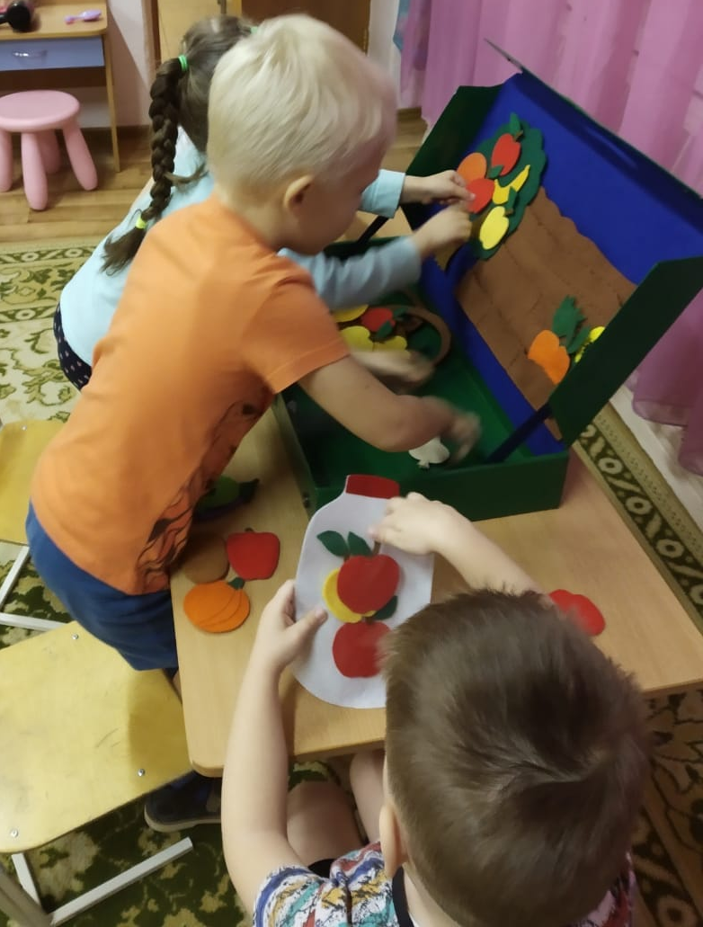
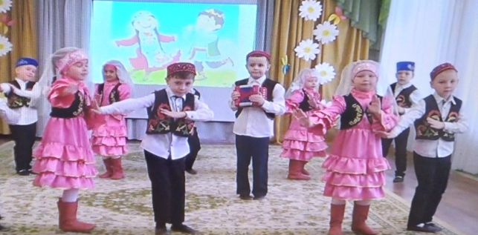
ФОТОРЕПОРТАЖ
МБДОУ «Детский сад №280» Советского района г.Казани

Slide 2
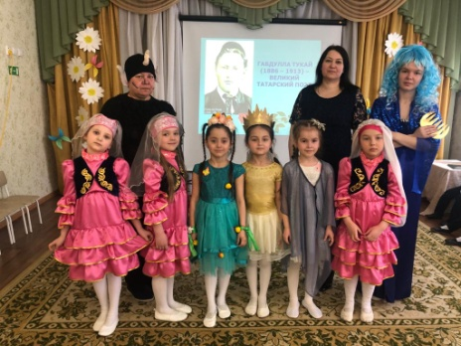
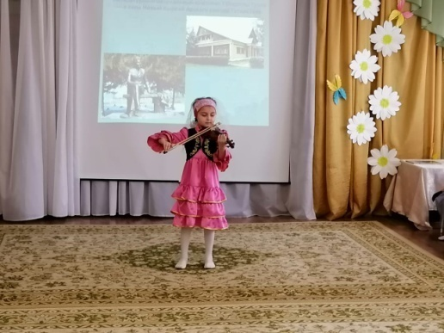
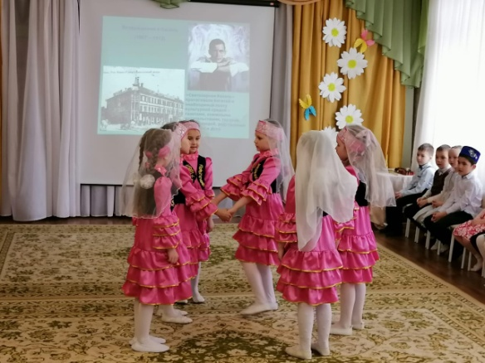
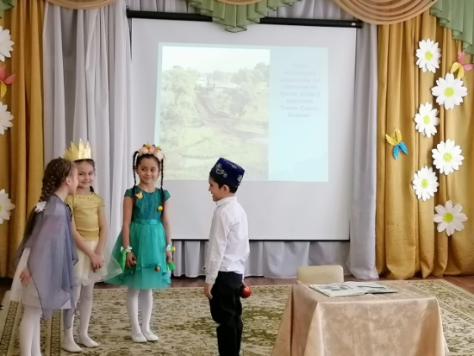
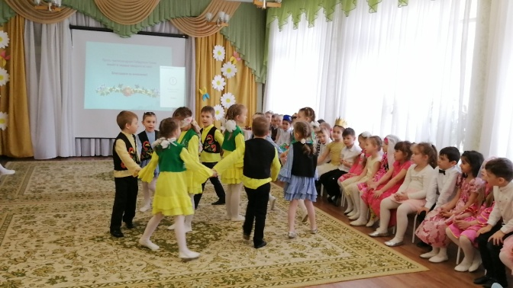
Праздник «Г.Тукай в наших сердцах»
МБДОУ «Детский сад № 280» Советского района г.Казани
После долгой зимы, когда наступает весна, когда солнышко улыбается, когда весело журчат ручейки, когда птицы возвращаются с теплых краев, мы вспоминаем великого татарского поэта Габдуллу Тукая. На празднике дети нашего детского сада читали стихи, пели песни, обыгрывали сценки по сказкам Г.Тукая. А главными героями на празднике были Шурале и Водяная.

